Slide 1
Физическая активность в рамках самоизоляции.
Инструктор по физической культуре
Брагина Е.В.
МАДОУ д/с №62/2

Slide 2
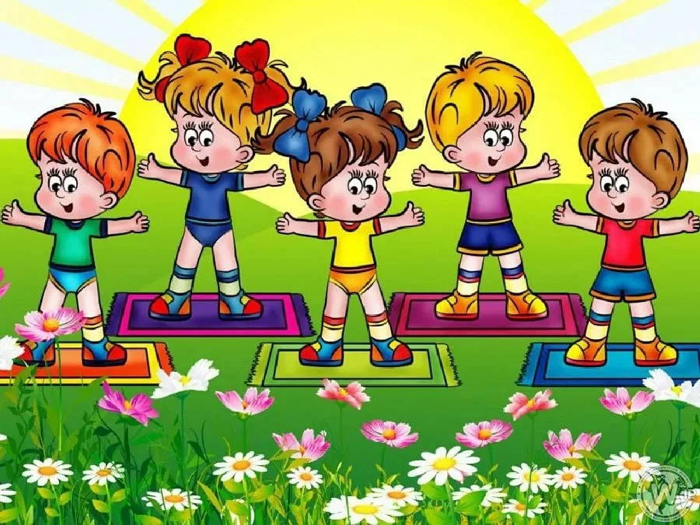
Уважаемые родители!
Самоизоляция — наша новая реальность. Реальность, которая означает то, что мы 24 часа в сутки вынуждены находиться дома. Всей семьей: взрослые и дети. Во время самоизоляции у ребенка может возникнуть дефицит двигательной активности. Психологи давно доказали: спорт и двигательная активность помимо укрепления физического здоровья, поднимают настроение.
Давайте вместе будем поднимать себе настроение на самоизоляции и укреплять свое здоровье!

Slide 3
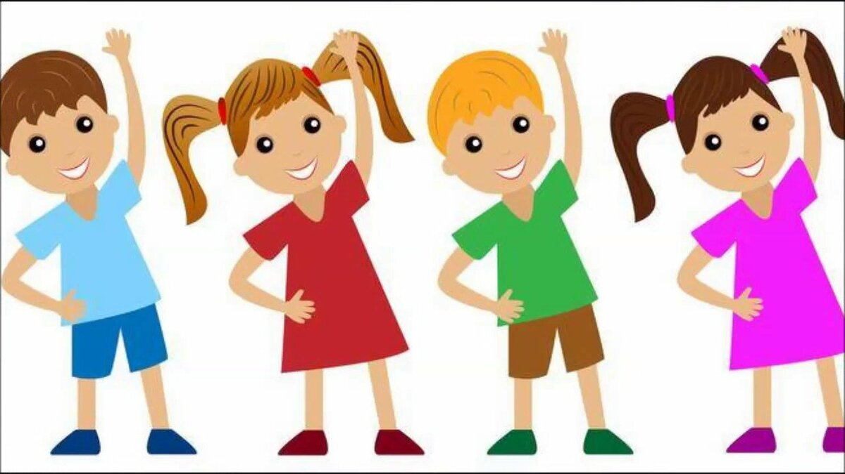
Зарядка
Утренняя зарядка всегда должна начинаться с разминки, продолжительность которой составляет не менее 5 минут. Затем можно переходить к комплексу основных упражнений. На них обычно хватает 10-15 минут. Завершить зарядку необходимо потягиваниями.
Делать зарядку лучше в проветриваемом помещении, чтобы можно было дышать полной грудью.
Делайте утреннюю зарядку под бодрую музыку – в этом случае она зарядит вас положительной энергией еще успешней.

Slide 4
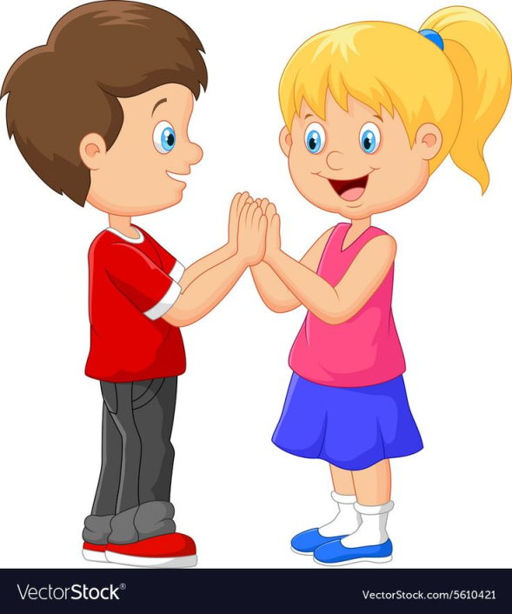
Знакомьтесь с зарядкой, которую можно сделать в паре с мамой, папой, братом, сестрой и даже с бабушкой и дедушкой.
ПОТЯНУЛИСЬ
Исходное положение: стоя лицом друг другу на очень близком расстоянии, держимся за руки, ноги вместе. Подняться на носки, руки через стороны вверх – немного «потянуть» ребёнка. От пола ноги не отрывать.
ПОСМОТРИ В ОКОШКО
Исходное положение: стоя спиной друг другу на расстоянии шага, руки на поясе, ноги шире плеч. Наклониться вниз – увидеть лицо партнера. Ноги в коленях не сгибать.

Slide 5
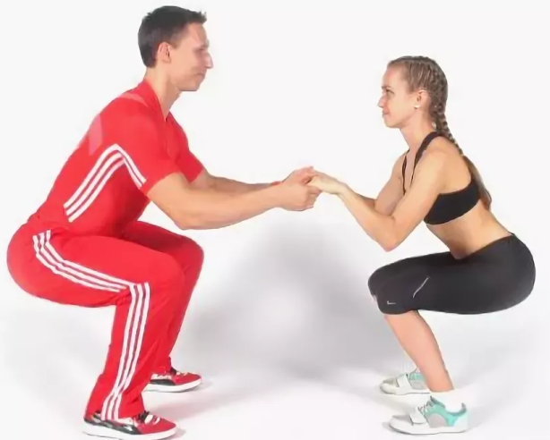
ХОДУЛИ
Исходное положение: поставить ребёнка на свои ноги, развернув его спиной к себе, удерживать за руки. Прогуливаться по комнате, не спуская ребенка со своих ног. Поменяйте исходное положение – разверните ребёнка лицом к себе, походите в разных направлениях и разным способом: приставным шагом… экспериментируйте
КАЧЕЛИ
Исходное положение: стоя лицом друг к другу на расстоянии шага, ноги вместе, держимся за руки. Поочередное приседание. Выполняем дружно (ждем пока партнер не встанет) и весело!
КАРУСЕЛЬ
Исходное положение: ребёнка развернуть спиной к себе. Приподнять ребёнка, обхватив его – покружить влево и вправо. Не переусердствуйте! Может закружиться голова. После упражнения подстрахуйте своего дитя.

Slide 6
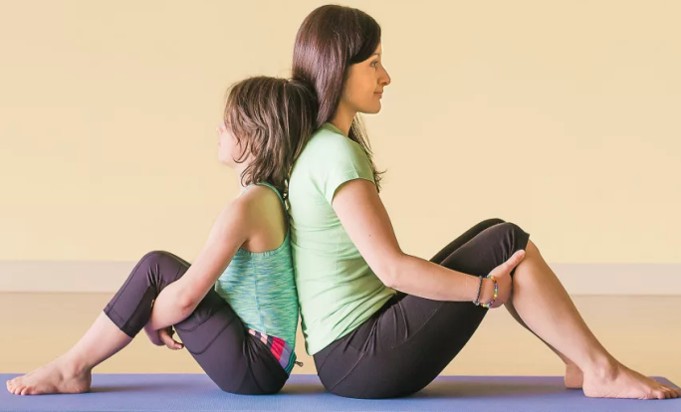
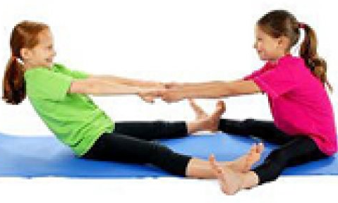
ТЯНИ – ТОЛКАЙ
Исходное положение: сидя на полу спиной друг к другу. Ребёнок выполняет наклон вперед, взрослый наклон назад, укладываясь ему на спину. Дружно потолкались. Ноги в коленях желательно не сгибать.
ЛОДКА
Исходное положение: сидя на полу лицом друг другу, прямые ноги шире плеч, руки сомкнуты. Наклоны вперед и назад (гребем веслами). Ноги в коленях не сгибать, выполнять упражнение плавно без рывков.
ДОМИК
Исходное положение: лёжа на спине, соприкасаясь головами, держась за руки. Поднять прямые ноги вверх, коснуться носками ног партнера.

Slide 7
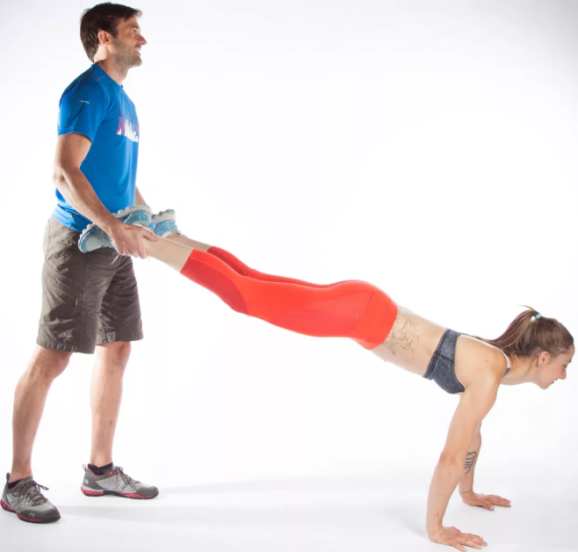
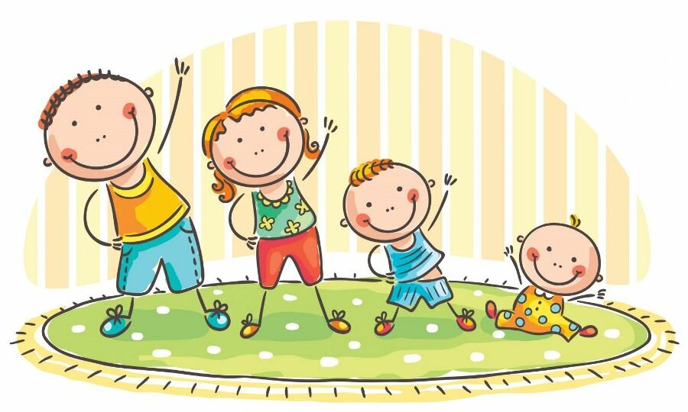
БРЁВНЫШКО
Исходное положение: лёжа на животе лицом друг к другу, взявшись за руки. Не размыкая рук, прокатываться вправо – влево. Делать упражнение одновременно.
ТАЧКА
Исходное положение: ребёнок лежит на животе с упором на ладони. Взрослый берет ребёнка за щиколотки, ребёнок приподнимается на руках и идет вперед, взрослый удерживает. После окончания упражнения ребёнка аккуратно опустить на пол.
ПОКАТАЕМСЯ – упражнение выполняется всей семьей
Исходное положение: все члены семьи (чем больше, тем лучше) укладываются на живот плотно друг к другу, ребенок укладывается сверху. Все члены семьи начинают одновременно выполнять упражнение бревнышко, а ребенок прокатывается вперёд.
Каждое упражнение выполняем 6 – 8 раз.

Slide 8
Спасибо за внимание!

